Slide 1


Понятие стратегического управления
Стратегия управления проектами
Презентация – 01ХБА

Slide 2


Стратегия – это общий план для достижения одной или нескольких долгосрочных или общих целей в условиях неопределенности. Она описывает, как цель (цели) будет достигнута с помощью средств (ресурсов).

Slide 3
Стратегический менеджмент
Стратегический менеджмент — это процесс постановки целей, процедур и задач, направленный на повышение конкурентоспособности компании. Как правило, стратегическое управление рассматривает эффективное использование персонала и ресурсов для достижения этих целей.
Стратегический менеджмент основан на четком понимании компанией:
её миссии;
её видения того, где она хочет быть в будущем; и
ценности, которыми она будет руководствоваться
в своих действиях.

Slide 4

Стратегический менеджмент
В условиях растущей конкуренции в мире каждая компания старается расставить приоритеты в своей эффективности и повысить свою конкурентоспособность.
Проблема стратегического управления актуальна в связи с:
владением современными методами оценки конкурентоспособности;
механизмами разработки конкурентных стратегий.

Slide 5
Стратегический менеджмент
Сегодня необходимо критически осмыслить накопившиеся проблемы, чтобы найти пути их решения.
Это касается всех элементов управления, но прежде всего стратегических аспектов управления хозяйствующими субъектами.
Именно это направление управленческой деятельности является «слабым звеном во всей цепи управления» и зачастую сводит на нет достигнутый менеджерами положительный эффект.
Это объясняет важность изучения концепции стратегического управления.

Slide 6

История возникновения
Сам термин «стратегия» имеет военное происхождение. Он исходит от греч. слов «stratos» — войско и «agō» — веду.
Одними из первых проектов, с которыми столкнулось человечество, были военные операции.
Стратегические задачи впервые решались в военных проектах и стратегический менеджмент брал свое начало именно в них.

Slide 7
История возникновения
Теория стратегического планирования и управления была развита американскими исследователями бизнеса и консультационными фирмами.
Стратегия – это генеральная программа действий, выявляющая приоритеты проблем и ресурсы для достижения основной цели.
Она формулирует главные цели и основные пути их достижения таким образом, что предприятие получает единое направление движения.

Slide 8
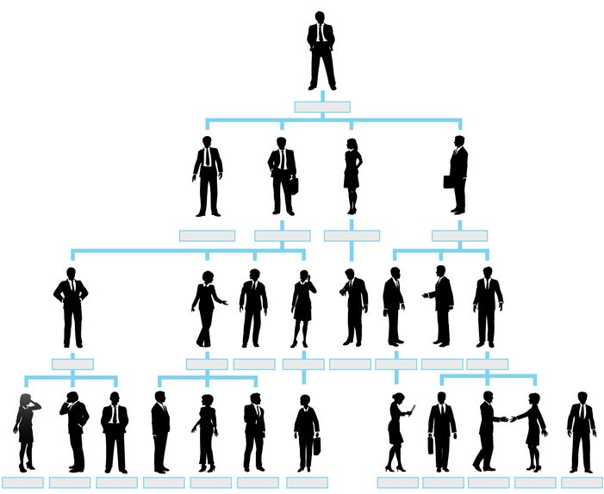
Центральное звено
«Стратегическое управление – это процесс принятия и осуществления стратегических решений центральным звеном.
Термин «стратегическое управление» был введен на стыке 1960–70 гг. для того, чтобы внести различие между текущим управлением на уровне производства и управлением, осуществляемым на высшем уровне.

Slide 9
Факторы-условия
4 фактора-условия, определяющие актуальность Стратегического управления
Во второй половине ХХ в. число задач, обусловленных внутрифирменными и внешними изменениями, неуклонно возрастало. Многие из них были принципиально новыми и не подлежали решению, исходя из опыта, полученного в первой половине ХХ в.
Множественность задач наряду с расширением географических рамок деятельности национальных экономик приводила к дальнейшему усложнению управленческих проблем.

Slide 10
Факторы-условия
Возрастала роль высшего звена управления, в то время как совокупность управленческих навыков, выработанных в первой половине века, все меньше соответствовала условиям решения возникавших задач.
Усиливалась нестабильность внешней среды, что повышало вероятность стратегических внезапных изменений, их непредсказуемость.

Slide 11
Факторы-условия
Если внешняя среда практически стабильна, то нет особой нужды заниматься стратегическим менеджментом.
Своевременное реагирование на возникавшие изменения достигалось посредством стратегического управления развитием предприятия.
Быстрые изменения внешней среды отечественных предприятий также стимулируют появление новых методов, систем и подходов к управлению.
В настоящее время большинство предприятий работают в быстро изменяющемся и трудно предсказуемом окружении и нуждаются в методах стратегического управления

Slide 12

Гибкое управление
Исключительно важным стало использование гибкого управления, которое обеспечивало бы адаптацию предприятия к быстро меняющейся окружающей среде.

Slide 13

Глобализация
Важной предпосылкой развития стратегического менеджмента является процесс глобализации бизнеса.
Глобальные фирмы рассматривают мир как единое целое, в котором стираются национальные различия и предпочтения, происходит стандартизация потребления.

Slide 14

Глобальный бизнес
Продукция глобальных фирм – Mars, Siemens, Sony, Procter & Gamble, L’Oreal и множества других продается во всех странах мира и является важным фактором конкуренции на национальных рынках.
Противостоять натиску товаров глобальных фирм можно, только действуя аналогичными методами, т.е. разрабатывая стратегию работы в конкурентной среде.

Slide 15
Этапы развития
Бюджетирование;
Долгосрочное планирование;
Стратегическое планирование;
Стратегический менеджмент.
Историки бизнеса обычно выделяют четыре этапа в развитии корпоративного планирования:

Slide 16

Бюджетирование
В эпоху формирования гигантских корпораций до Второй мировой войны специальных служб планирования, особенно долгосрочного, в компаниях не создавалось.
Особенностью бюджетно-финансовых методов является их краткосрочный характер и внутренняя направленность, т.е. организация в этом случае рассматривается как закрытая система.
При использовании лишь бюджетно-финансовых методов главной заботой менеджеров являются текущая прибыль и структура затрат.

Slide 17
Бюджетирование
Высшие руководители корпораций регулярно обсуждали и намечали планы развития своего бизнеса, однако формальное планирование, связанное с:
расчетами соответствующих показателей,
ведением форм финансовой отчетности, и т.д.
ограничивалось лишь составлением ежегодных финансовых смет – бюджетов по статьям расходов на разные цели.

Slide 18

Долгосрочное планирование
В конце 1950-х–начале 1960-х годов характерными условиями хозяйствования американских компаний являлись высокие темпы роста товарных рынков, относительно высокая предсказуемость тенденций развития национального хозяйства.
Эти факторы обусловили необходимость расширения горизонта планирования и создали условия для развития долгосрочного планирования.
Стержневая идея метода –
составление прогноза продаж фирмы
на несколько лет вперед.

Slide 19
Долгосрочное планирование
Главная задача менеджеров состояла в выявлении финансовых проблем, лимитирующих рост фирмы.
Другими словами, достаточно ли внутренних ресурсов фирмы или необходимо прибегать к заемным средствам?
Этот подход широко использовался в условиях централизованного управления советской экономикой.
Главными ориентирами для предприятий являлись заданные сверху объемы производства, а не объемы продаж, как в рыночной экономике, достижение которых, как правило, лимитировалось ограниченными ресурсами.

Slide 20
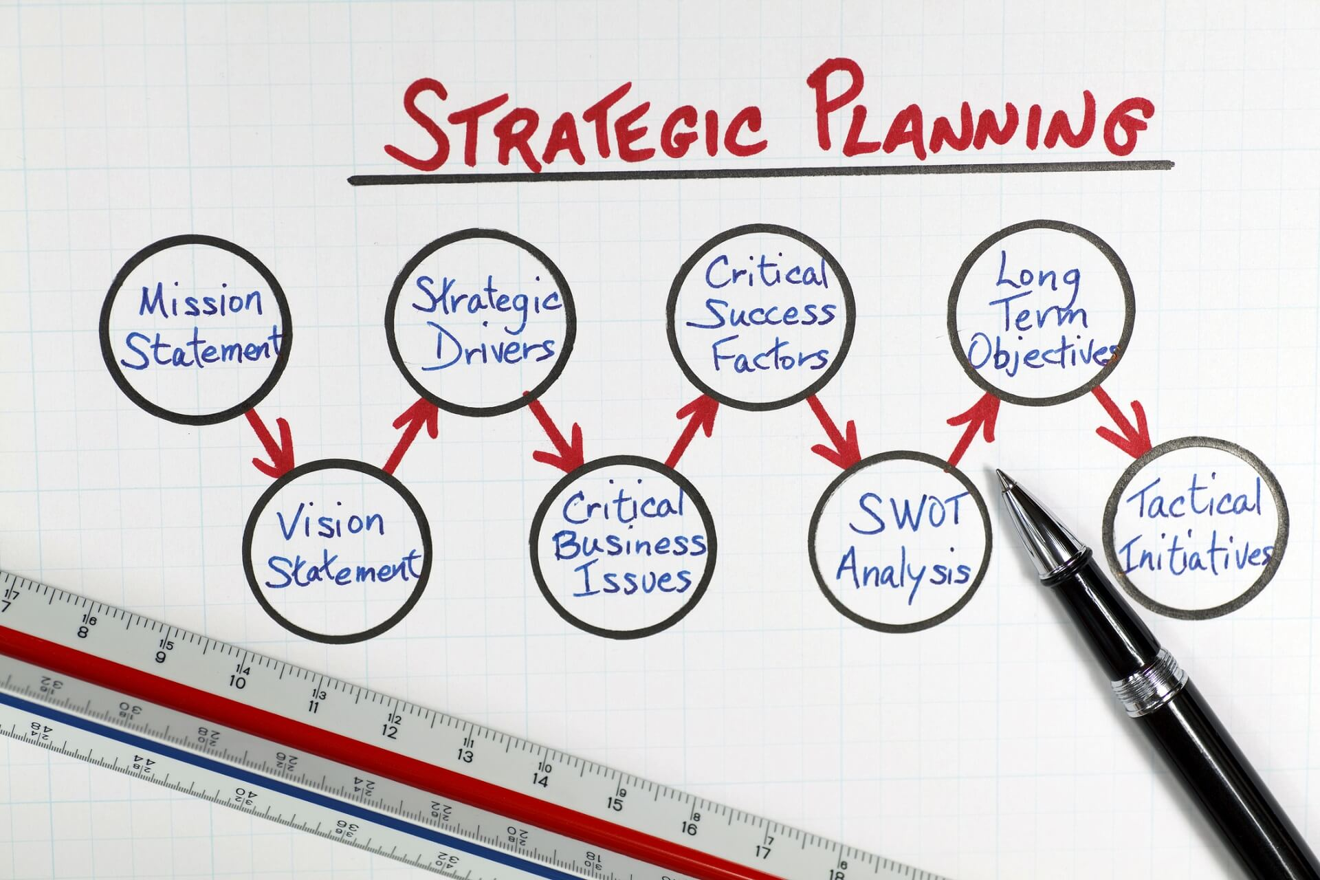
Стратегическое планирование
В конце 1960-х годов экономическая обстановка во многих промышленно развитых странах существенно изменилась.
Высшее руководство фирмы обычно исходило из того, что в будущем результаты деятельности улучшатся, однако часто предприятие не выходило на запланированные результаты функционирования.

Slide 21
Стратегическое планирование
Долгосрочное планирование не работает в условиях динамично изменяющейся внешней среды и жесткой конкуренции.
В системе стратегического планирования отсутствует предположение о том, что будущее непременно должно быть лучше прошлого.
Во главу угла стратегического планирования поставлен анализ как внутренних возможностей организации, так и внешних конкурентных сил и поиск путей использования внешних возможностей с учетом специфики организации.
Таким образом, можно сказать, что цель стратегического планирования заключается в улучшении реакции предприятия на динамику рынка и поведение конкурентов.

Slide 22

Стратегический менеджмент
К 1990-м годам большинство корпораций по всему миру начали переход от стратегического планирования к стратегическому менеджменту.
Стратегический менеджмент определяется как комплекс не только стратегических управленческих решений, определяющих долговременное развитие организации, но и конкретных действий, обеспечивающих быстрое реагирование предприятия на изменение внешней конъюнктуры.

Slide 23
Стратегический менеджмент
Часто стратегическое управление называют рыночным стратегическим управлением.
Включение в определение слова «рынок» означает, что стратегические решения должны в большей степени учитывать развитие рынка и внешнего окружения, чем внутренние факторы.
Стратегическое управление означает также, что процесс управления должен быть упреждающим, а не реактивным.
При упреждающей стратегии менеджеры пытаются воздействовать на события во внешнем окружении, а не просто реагировать на них.

Slide 24

ВОПРОС ???
Что изменилось с переходом
от
СТРАТЕГИЧЕСКОГО ПЛАНИРОВАНИЯ
к
СТРАТЕГИЧЕСКОМУ МЕНЕДЖМЕНТУ?

Slide 25

ОТВЕТ !!!
Изменилось главное – СОЗНАНИЕ МЕНЕДЖЕРОВ!
Пришло понимание того, что «косметические меры» уже не дадут эффекта и нужно:
радикально менять ментальность предпринимательской деятельности, и
учиться работать в новых экономических условиях.
Стало ясно, что не всегда возможно предсказать развитие событий, а важнее создавать такие организации, которые будут способны:
функционировать в условиях неопределенности;
оперативно реагировать на изменения окружающей среды.

Slide 26
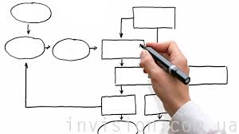
Реализованные меры
Во-первых, в организациях были сформированы новые структуры, которые постоянно изучали ситуацию на рынке, оперативно обнаруживая изменения и предоставляя информацию руководству о вновь выявленных тенденциях.
Во-вторых, в руководящих структурах были созданы механизмы своевременного реагирования на обнаруженные изменения и принятия соответствующих управленческих решений.

Slide 27
Сущность стратегического менеджмента в ответе на 3 вопроса
В каком положении предприятие находится в настоящее время?
Отвечая на первый вопрос менеджеры должны хорошо понимать текущую ситуацию, в которой находится предприятие, прежде чем решать, куда двигаться дальше.
А для этого необходима информационная основа, обеспечивающая процесс принятия стратегических решений соответствующими данными для анализа прошлых, настоящих и будущих ситуаций.

Slide 28
Сущность стратегического менеджмента в ответе на 3 вопроса
2. В каком положении оно хотело бы находиться через три, пять, десять лет?
Второй вопрос отражает такую важную особенность стратегического менеджмента, как его ориентация на будущее.
Для ответа на него необходимо четко определить, к чему стремиться, какие цели ставить.

Slide 29
Сущность стратегического менеджмента в ответе на 3 вопроса
3. Каким способом достигнуть желаемого положения?
Третий вопрос стратегического менеджмента связан с реализацией выбранной стратегии, в ходе которой может происходить корректировка двух предыдущих этапов.
Важнейшими составляющими или ограничениями данного этапа являются имеющиеся или доступные ресурсы, система управления, организационная структура и персонал, который будет реализовывать выбранную стратегию.

Slide 30
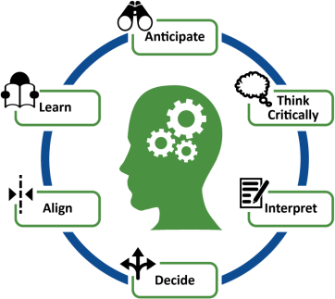
Заключение
Стратегический менеджмент – это деятельность по обеспечению реализации целей организации в динамичной, изменчивой и неопределенной среде, позволяющая оптимально использовать имеющийся потенциал и оставаться восприимчивой к внешним изменениям.
Стратегический менеджмент является частью менеджмента и представляет собой науку о стратегических аспектах управления организацией - принципах, методах и средствах достижения целей развития организации в долгосрочной перспективе.
Роль и значение стратегического управления в последнее десятилетие значительно возросли, а в современных условиях именно эффективное стратегическое управление обеспечивает выживание предприятия на рынке.

Slide 31
Заключение
Возникновение стратегического управления и его утверждение в качестве относительно самостоятельного направления управления было объективным и было обусловлено появлением неопределенности в экономике, возникшей в начале второй половины XX века. и значительно увеличился после 1970-х гг.
Процесс выбора и последующей реализации стратегии развития предприятия включает в себя ряд диалектически взаимосвязанных этапов, среди которых анализ внешней и внутренней среды организации, определение общего направления ее развития, выбор конкретная стратегия, реализация выбранной стратегии и контроль над этим процессом.

Slide 32
Использованная литература
Harvard Business Review Project Management Handbook - Antonio Nieto-Rodriguez - HBR Press, 2021
Implementing Positive Organizational Change: A Strategic Project Management Approach - Gina Abudi - J.Ross Publishing, 2017
ISE Strategic Management - Frank Rothaermel - McGraw-Hill Interamericana de España S.L.; 2020
PMBOK® Guide) – Seventh Edition and The Standard for Project Management – Project Management Institute, 2021
Project Management: A Strategic Managerial Approach - Jack R. Meredith - Wiley; 10th edition, 2017
Strategic Management - Frank Rothaermel - McGraw Hill; 2016
Strategic Management - Fred David - Pearson; 17th edition, 2019
Strategic Management - А. Петров - Piter, 2018
Strategic Management: Theory & Cases - Charles W. L. Hill - Cengage Learning; 2019
Strategic Project Management Made Simple: Solution Tools for Leaders and Teams - Terry Schmidt - Wiley; 2021
Стратегический менеджмент – Александрова А.В. - Инакф-М, 2018
Стратегический менеджмент – Ансофф И. - Классическое издание - пер. с англ. О. Литун; - СПб.: Питер, 2009
Стратегический менеджмент – Лапыгин Ю.Н. – Инфра-M, 2017

Slide 33
Спасибо!
Вопросы?
Telegram: @BakhromKholbaev
bakhrom2001@gmail.com
bkholbaev@missouristate.edu

